Slide 1
1100222 - Modelagem de Crescimento de Culturas Agrícolas
LEB5048 - Modelagem de Culturas Agrícolas I
O Modelo CROPSIM – aula 3
Objetivos:
Incluir o balanço hídrico para posteriormente poder calcular a produtividade limitada por água (“atingível”) a partir da produtividade potencial

Slide 2
Tarefa para hoje
Testar sensibilidades (S)
R: Resposta (saída do modelo)
P: Parâmetro (entrada do modelo)
Variar o parâmetro em 1% (ΔP/P = 0,01) e verificar quanto é a variação relativa da saída R (ΔR/R)
Parâmetros a testar:
Vida, SLA1, RUE, Q10
Respostas a avaliar: Massa[3] (grãos [sementes], valor no final do ciclo), IAF (valor máximo no ciclo)

Slide 3
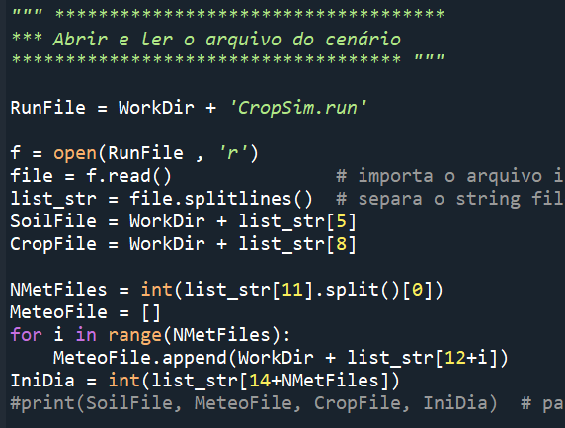
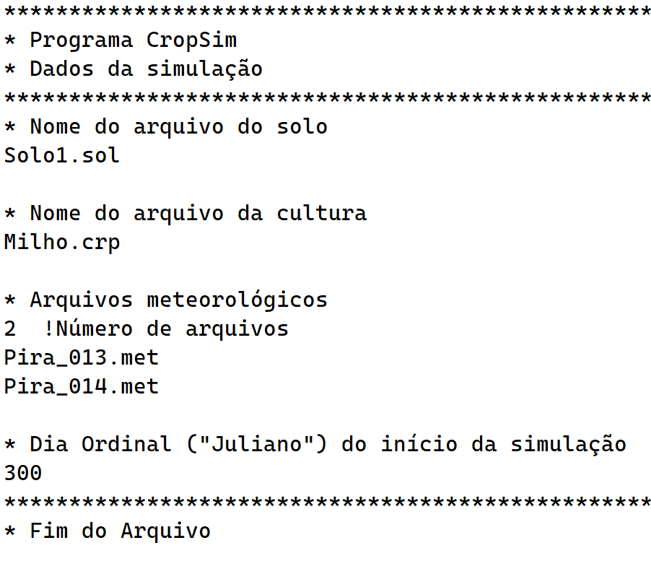
Alterações feitas no modelo
Inclusão de arquivo de solo
Possibilitar mais arquivos (anos) meteorológicos

Slide 4
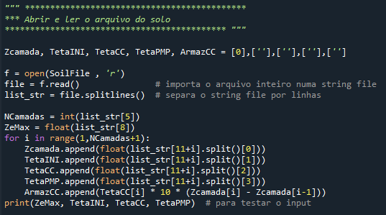
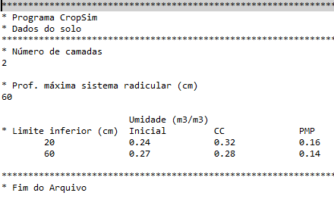
Importar o arquivo de solo

Slide 5
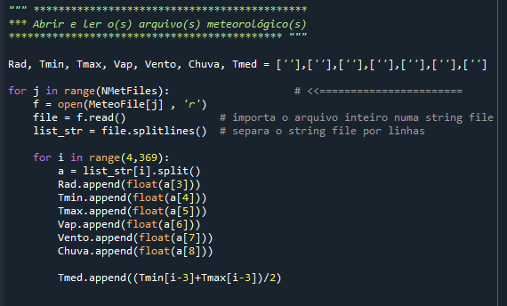
Importar múltiplos arquivos meteo

Slide 6
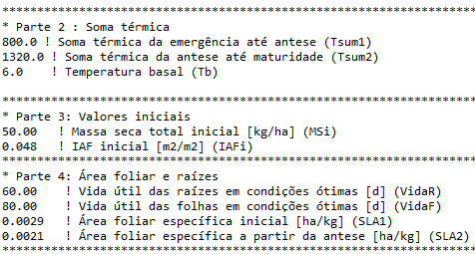
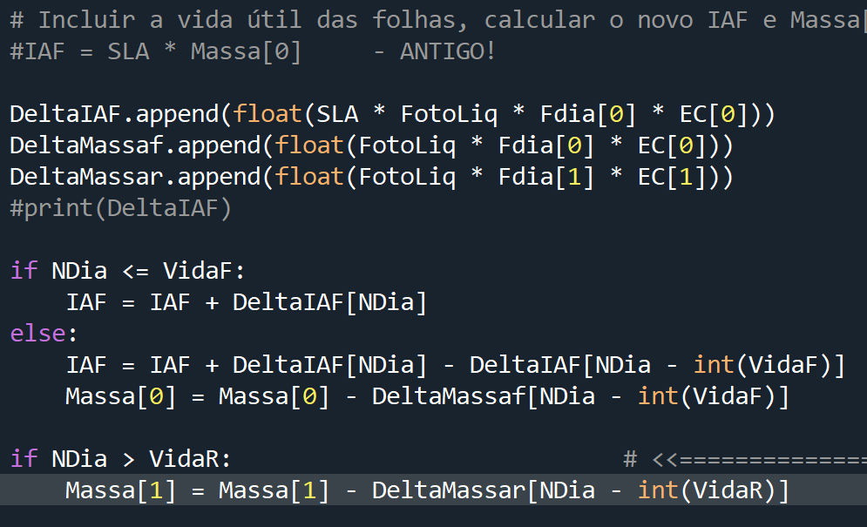
Ajuste de parâmetros para resultar em rendimento e IAF aceitáveis
Contabilizar também a vida útil da massa radicular

Slide 7
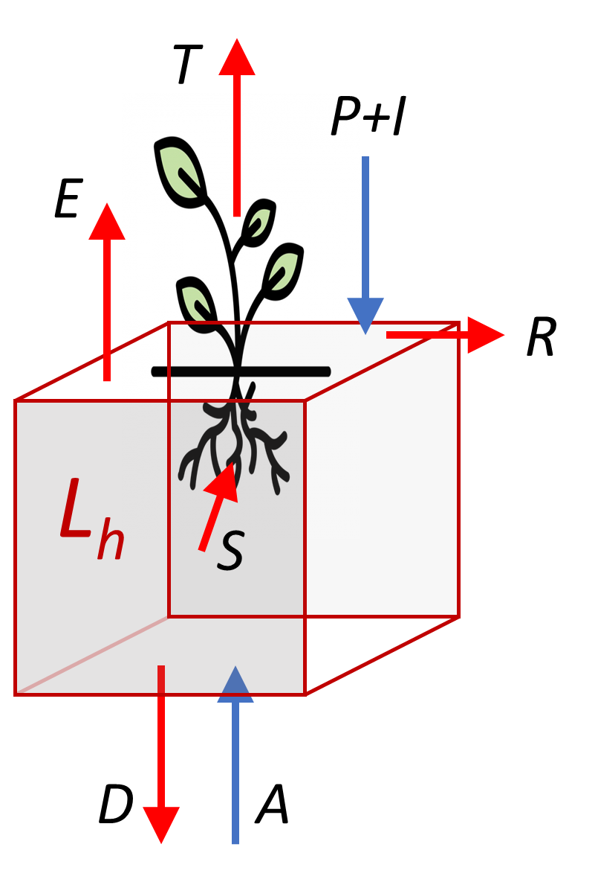
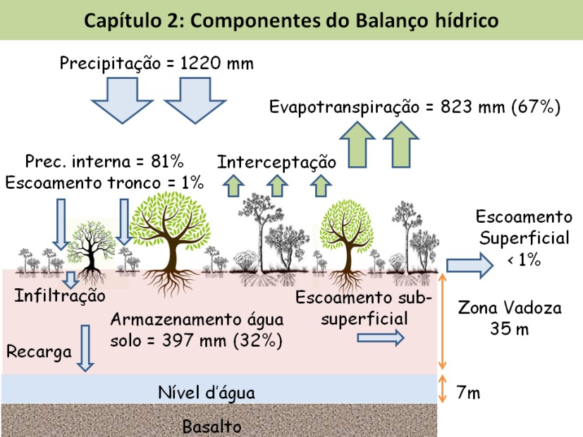
Balanço hídrico
Contabilização das entradas e saídas de água do solo ou de camadas do solo
Entradas: Chuva e Irrigação (P, I)
Saídas: Evaporação, Transpiração, Drenagem (E, T, D/A)
Entradas – Saídas = Variação da Armazenagem (ΔL_{h})

Slide 8
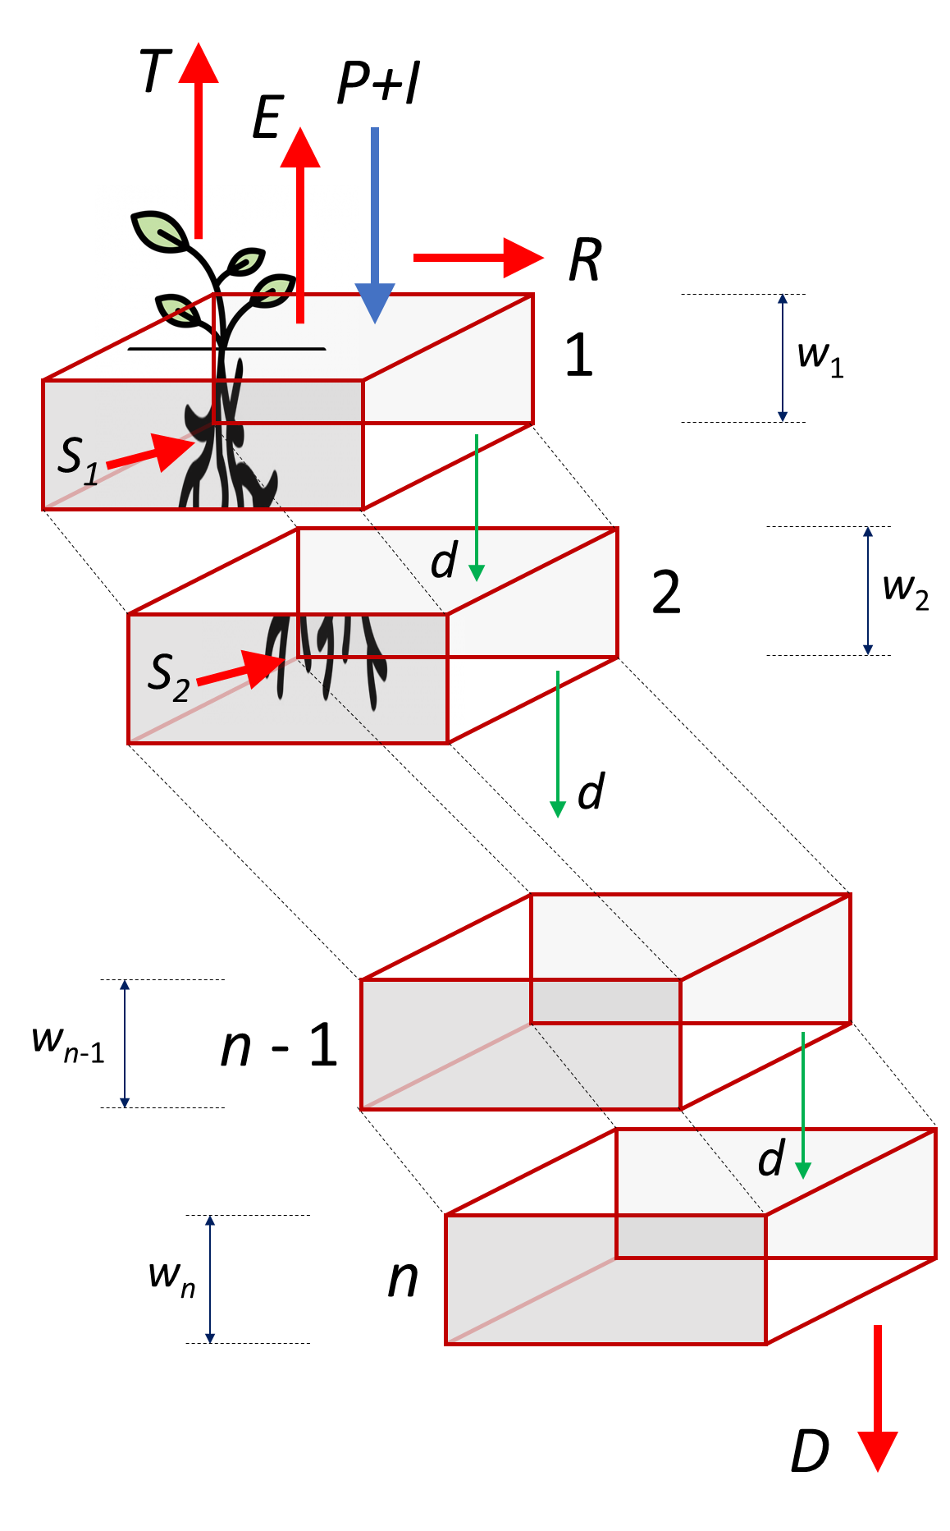
Balanço hídrico
Modelo de compartimento
Teor máximo de água: “capacidade de campo”
A planta pode extrair água até um teor denominado “ponto de murcha permanente”
Água excedente drena para o compartimento subjacente
Ascensão capilar não é considerada.

Slide 9
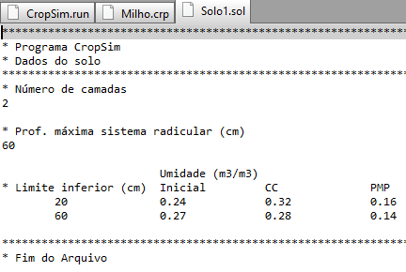
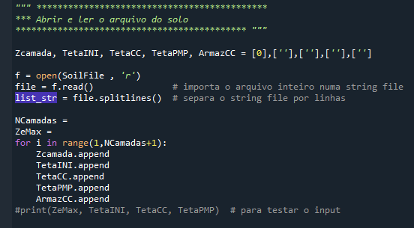
Balanço hídrico
informações necessárias
Camadas – espessuras, profundidades
Camadas – teor máximo (CC) e mínimo (PMP)
Profundidade do sistema radicular

Slide 10
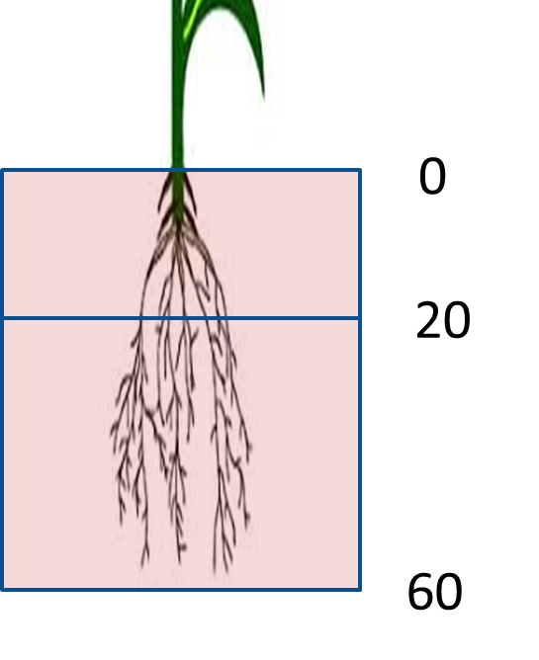
Qual é a CAD desse solo, entre 0 e 60 cm?

Slide 11
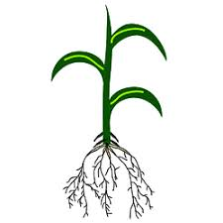
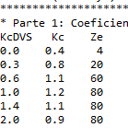
Balanço hídrico
Sistema radicular
0
20
Ze
60

Slide 12
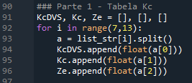
Balanço hídrico - Alterações no modelo
1. Leitura do arquivo .sol
2. Leitura do Ze(DVS) do arquivo .crp

Slide 13
Balanço hídrico - Alterações no modelo
3. Interpolar Kc e Ze para o DVS específico

Slide 14
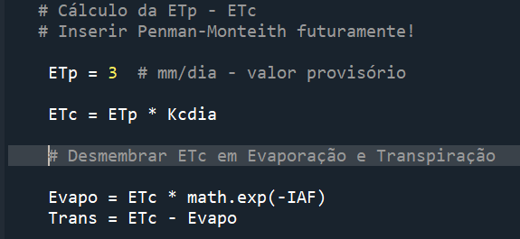
Balanço hídrico - Alterações no modelo
4. Cálculo da Evaporação e Transpiração (a ser aperfeiçoado !!!)

Slide 15
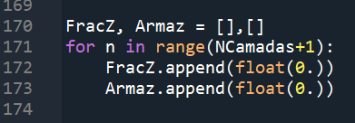
Balanço hídrico - Alterações no modelo (CropSim10)
5. Fracionar Transpiração entre camadas do solo
0
20
ze
60

Slide 16
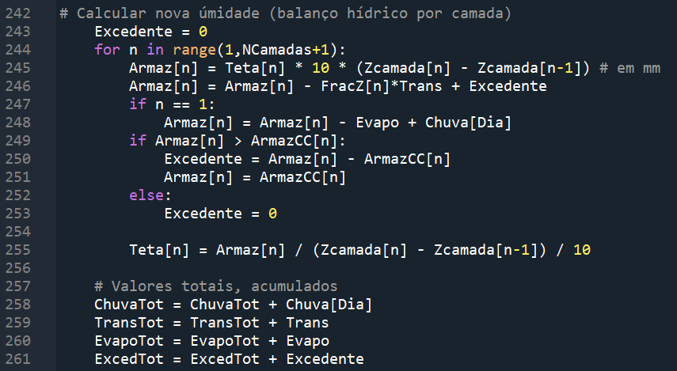
Balanço hídrico - Alterações no modelo (CropSim10)
5. Calcular BH por camada e totalizar

Slide 17
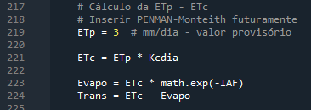
Tarefa
4. Inserir o cálculo da ETp usando Penman-Monteith
Instruções ETp Penman-Monteith.pdf

